Slide 1

第107505組
組員：10356027 黃萃翎 10356011 陳玟瑞 10356033 蕭蕙齡 10356051 鄭如芳
指導老師：張隆君 老師

Slide 2


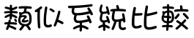






01
02
03
目錄
CONTENTS
04
05
06
07

Slide 3

01
動機
1

Slide 4






01
2

Slide 5
02
SWOT 分析
3

Slide 6

02
S
結合紅外線與Wii的創新玩法
遊戲簡單，容易上手
遊戲成本較其他射擊遊戲低
無法攜帶
需要足夠的活動空間
W
T
射擊類遊戲過多
遊戲日新月異，容易被淘汰
可以與國中生課綱進行結合
新興玩法吸引企業合作並開拓市場
O
4

Slide 7

03
類似系統比較
5

Slide 8

03
類型
特色
提供老師一組教材指導學生。
結合軟硬體製作一套遊戲且提供使用者發揮創意的空間。
教案(mBlock)
WiiShoot
教學方式
6

Slide 9

03
類型
特色
融入數學、物理知識，帶領製作各種小遊戲全面學習。
視覺化與積木組合式的程式語言，提升高層次思考能力。
學習型APP(Scratch)
Scratch
中文教程
教學方式
7

Slide 10

03
類型
特色
製作課堂選擇題遊戲，收集相關數據供教學之用。
立即的提供回饋包括得分、排名與答對人數等。
即時反饋系統平台(IRS)
Kahoot!
教學方式
8

Slide 11
04
系統架構
9

Slide 12









04
硬體需求
10

Slide 13
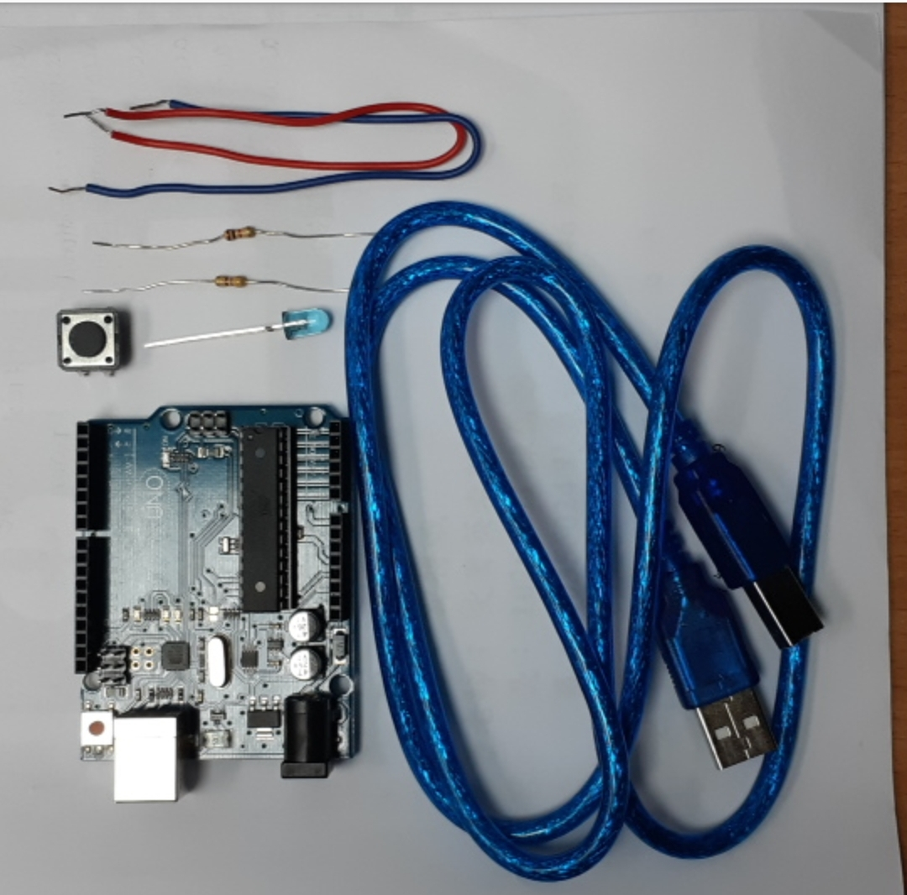
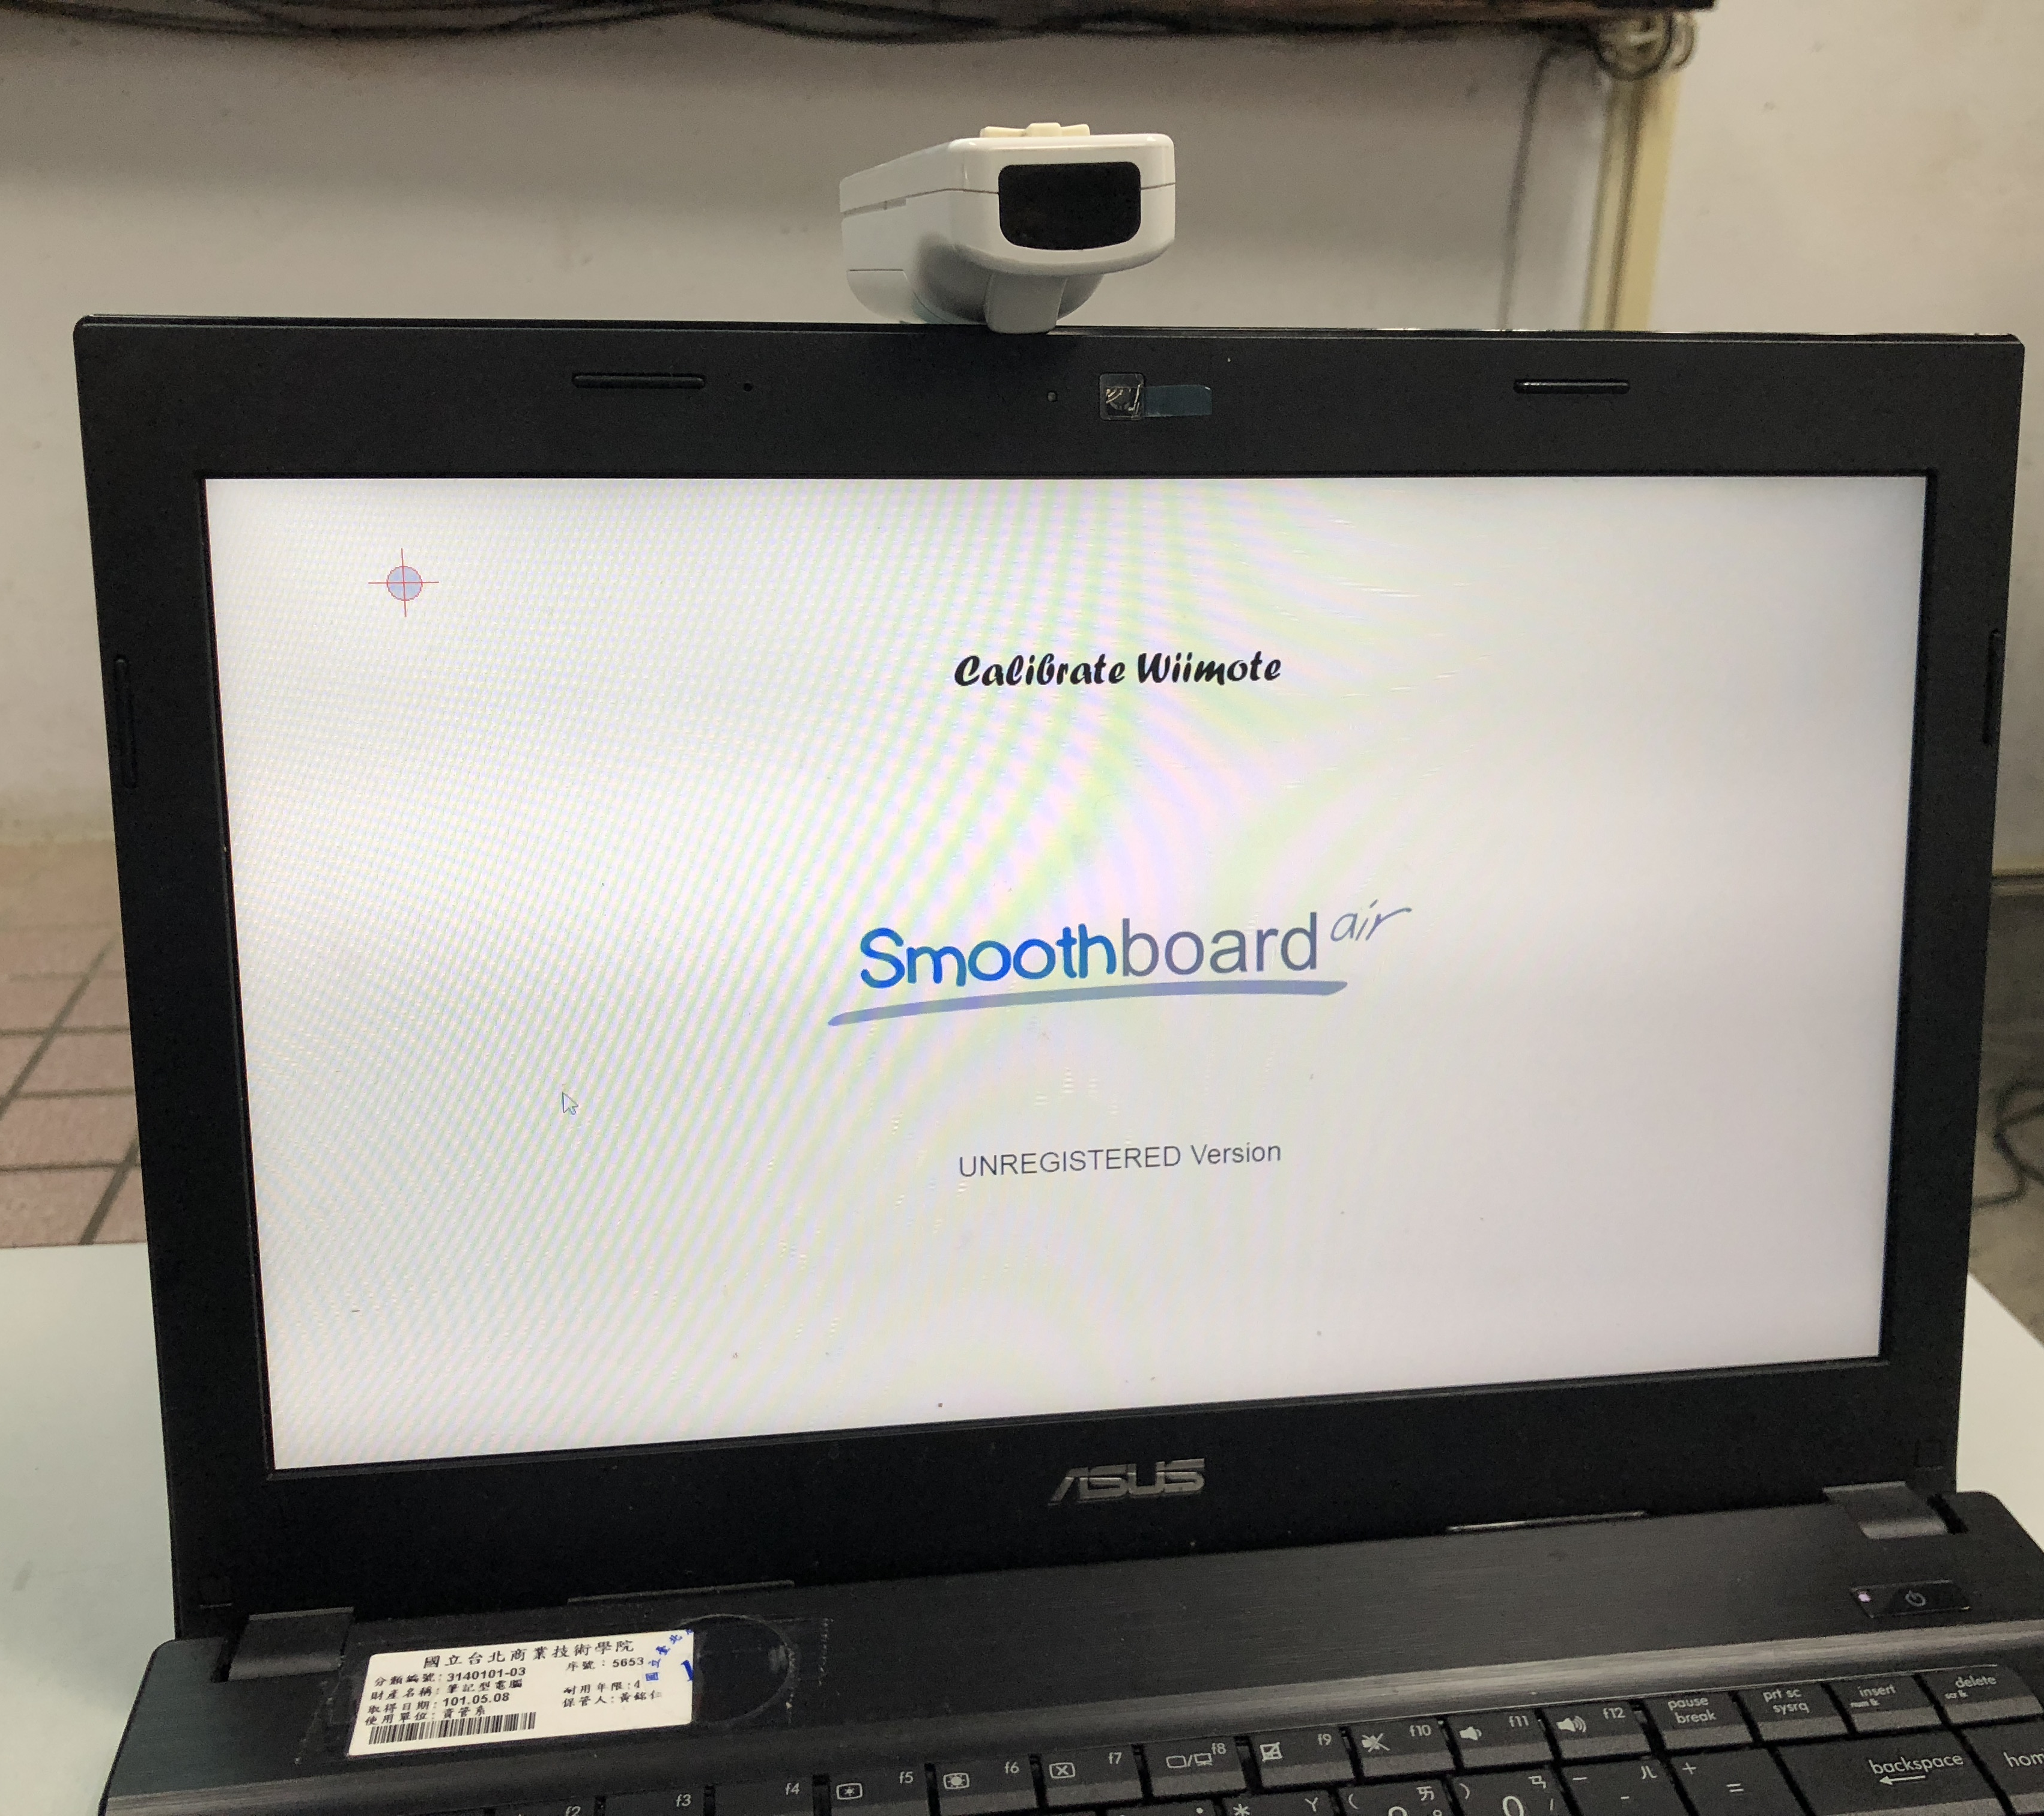
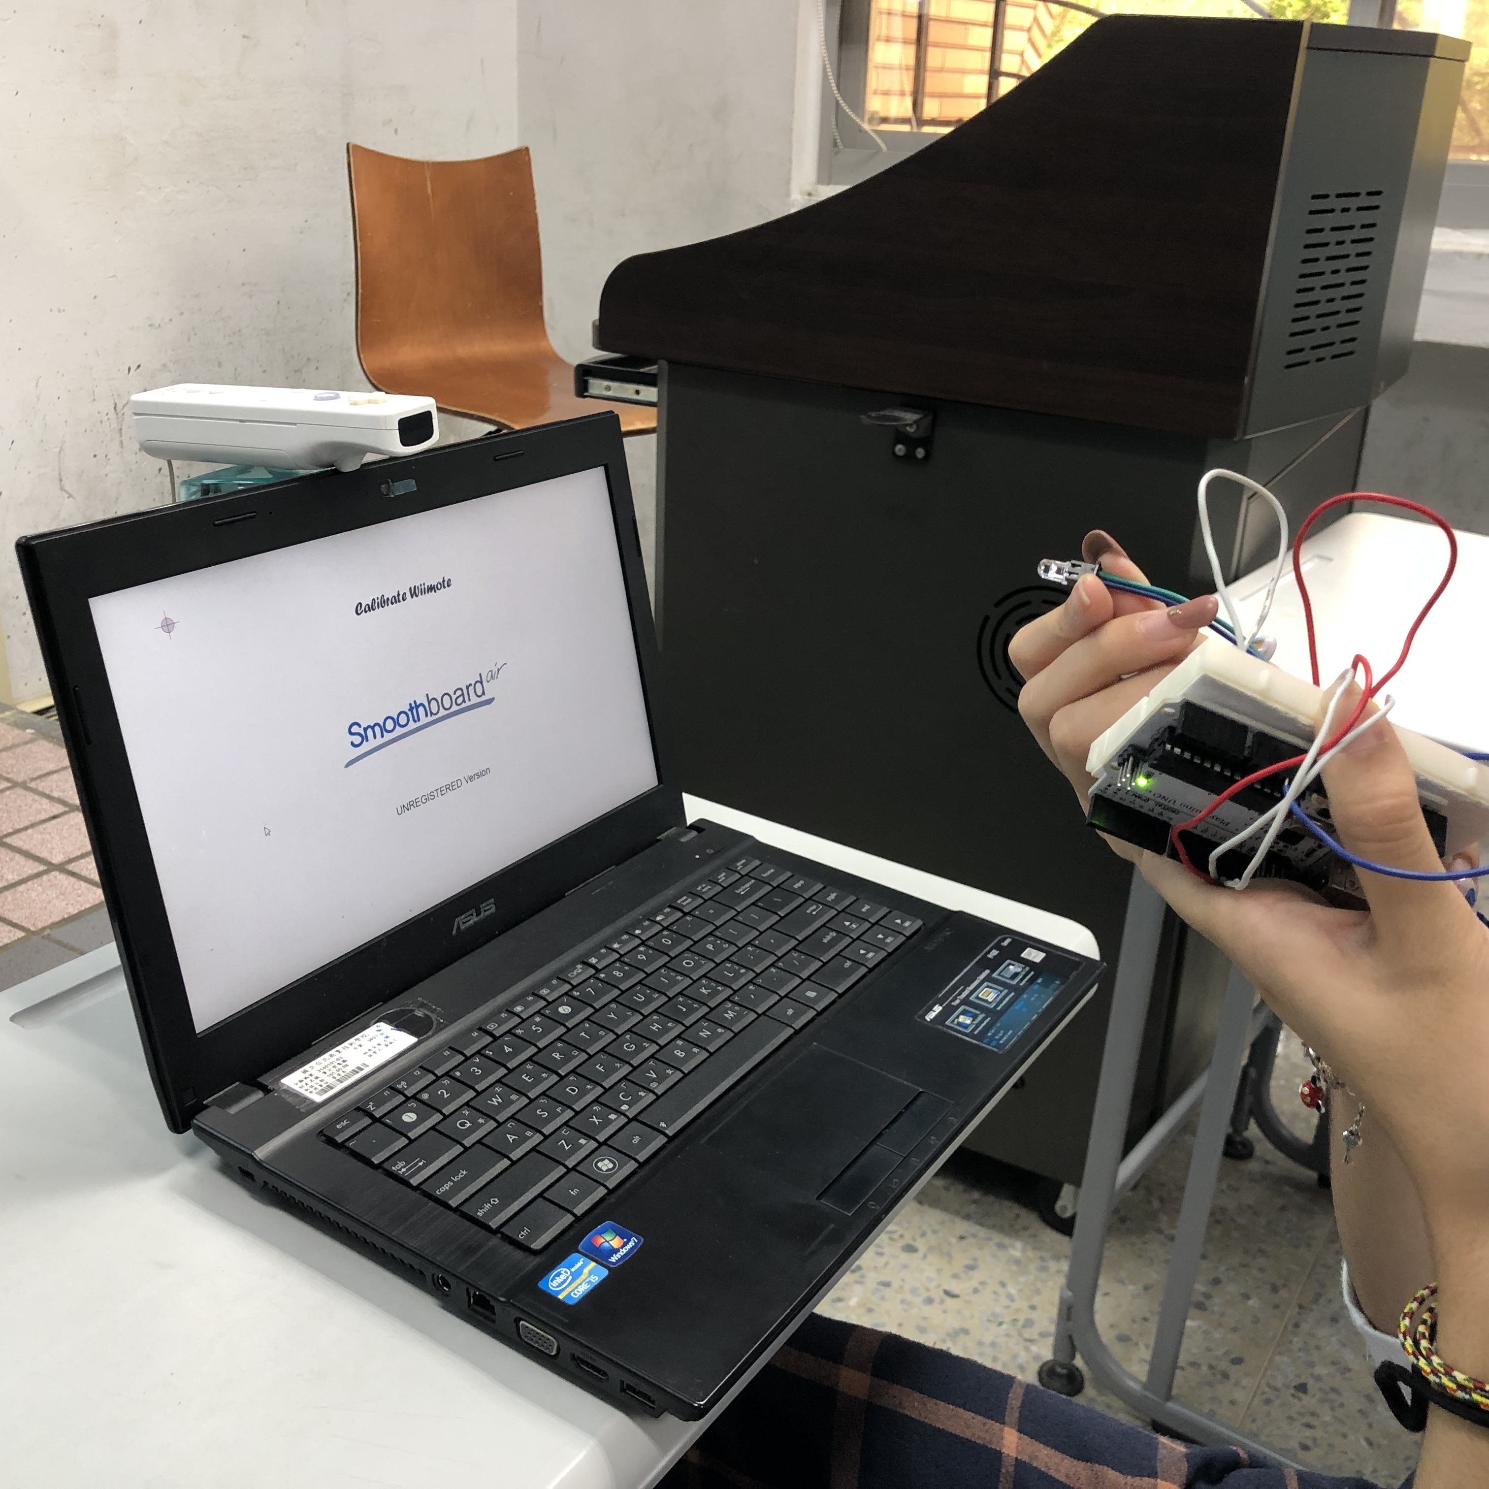
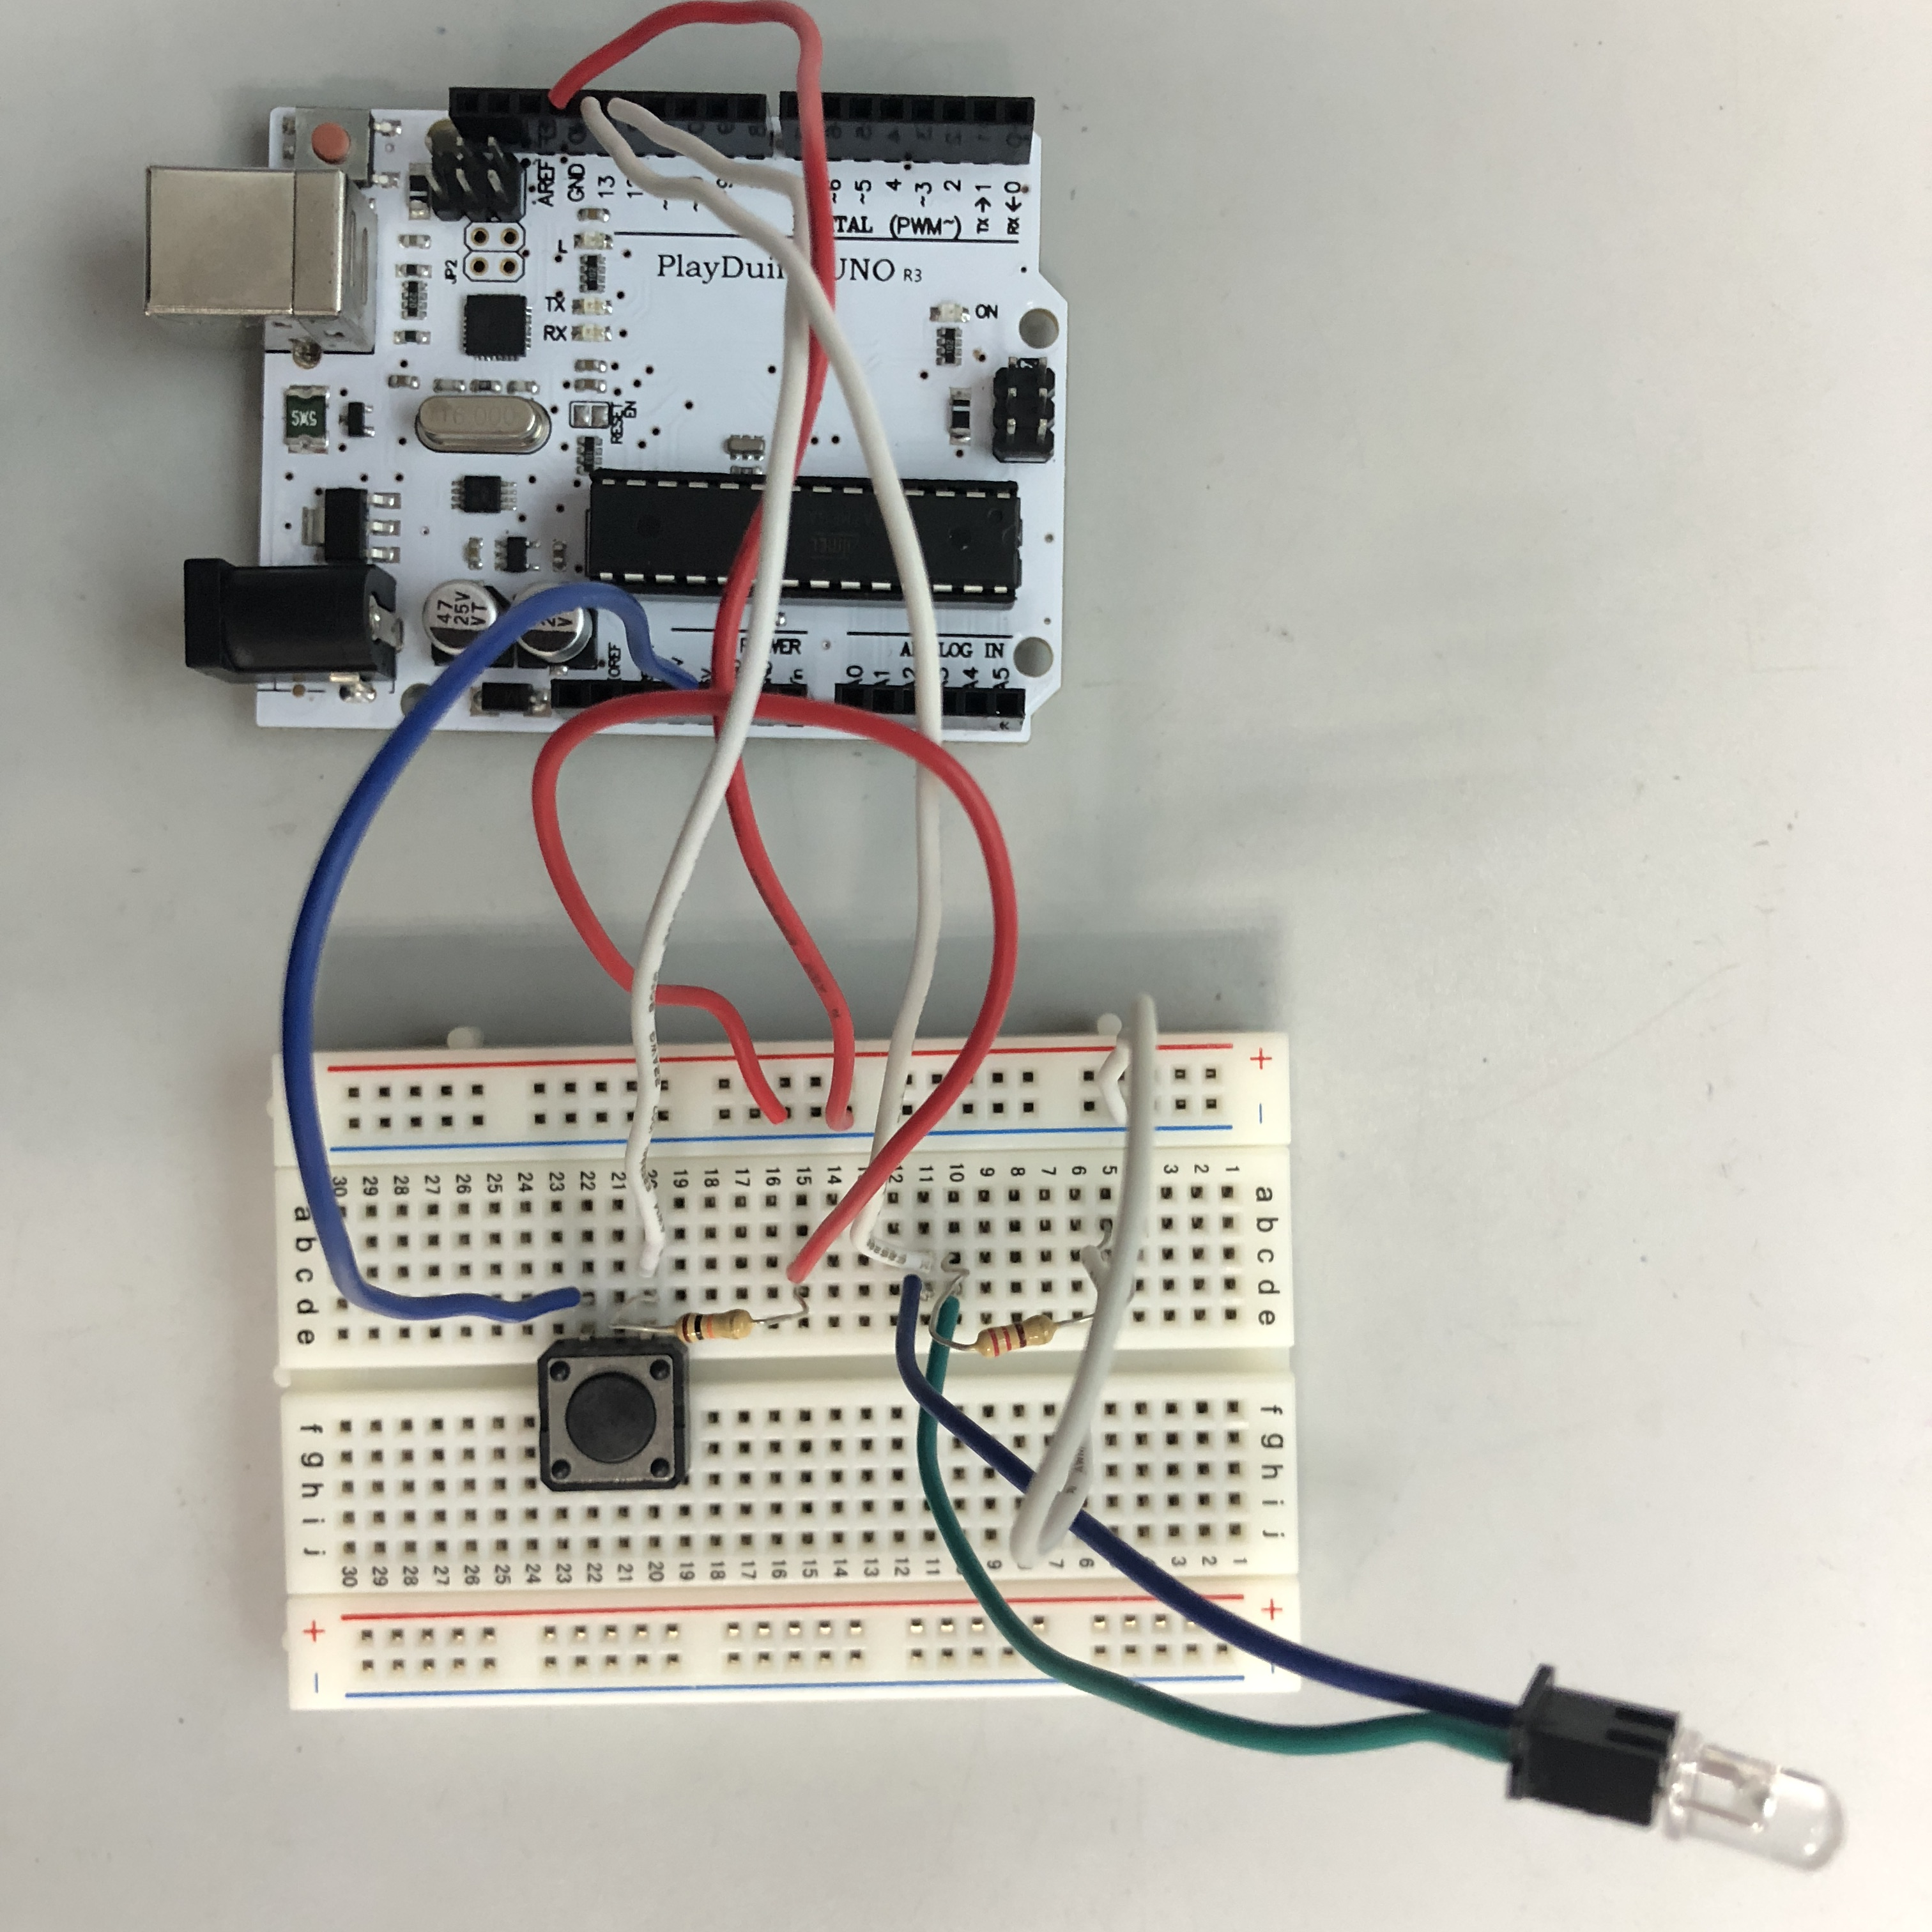
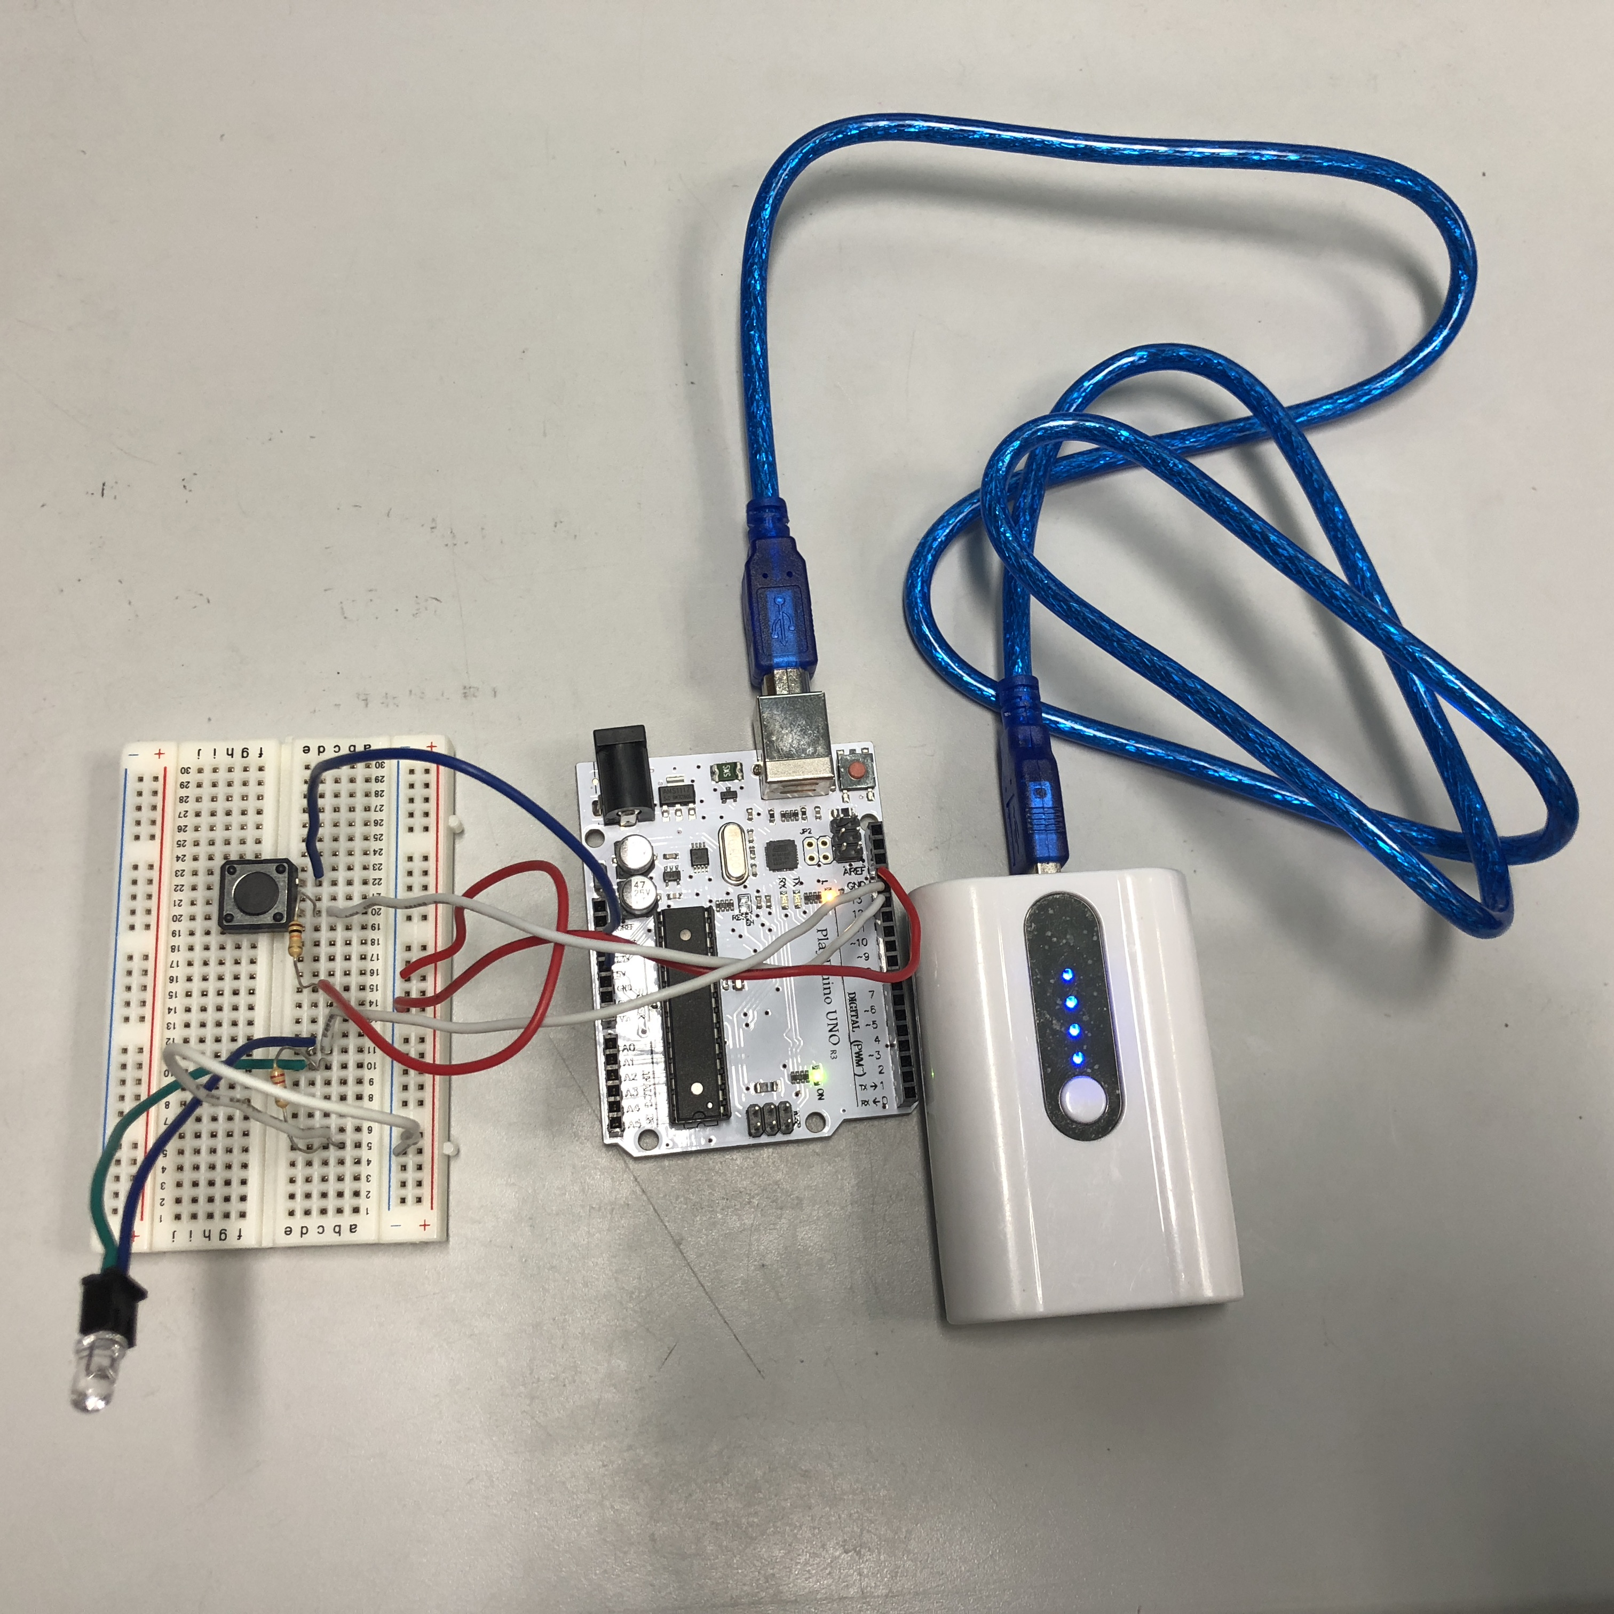
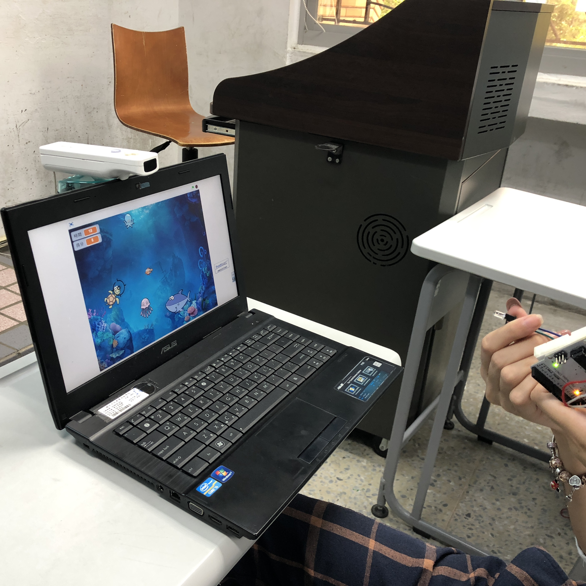



04
硬體結構
11

Slide 14
05
教案內容
12

Slide 15
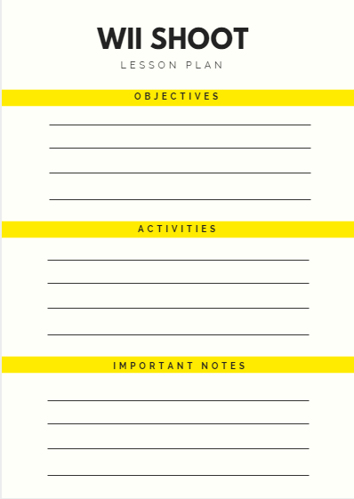
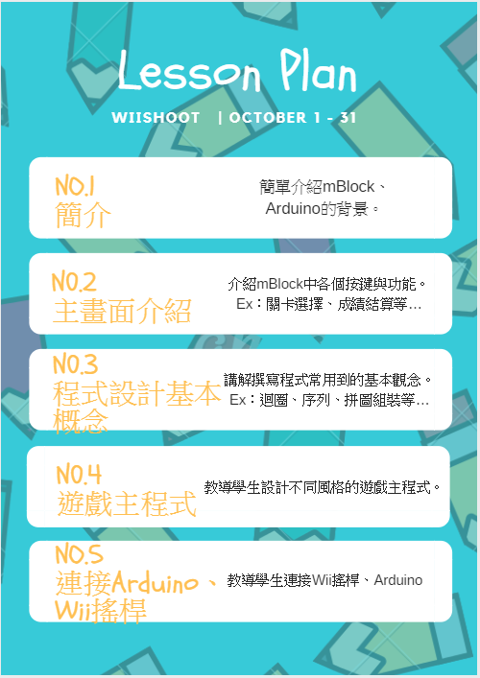
05
教學手冊
13

Slide 16
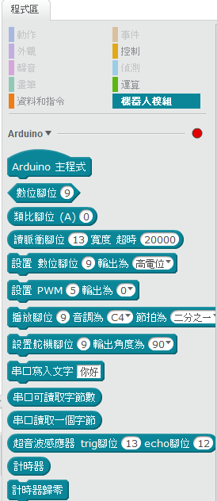
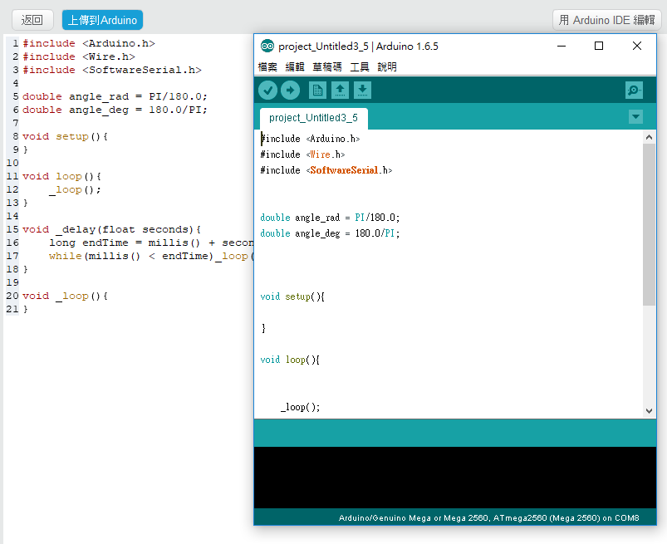
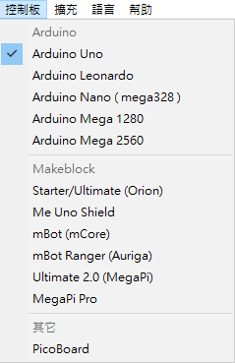
05
教材介紹
認識mBlock
認識Arduino Uno
Arduino IDE
14

Slide 17
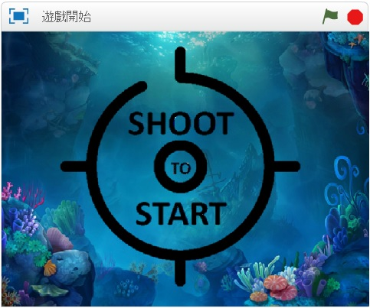
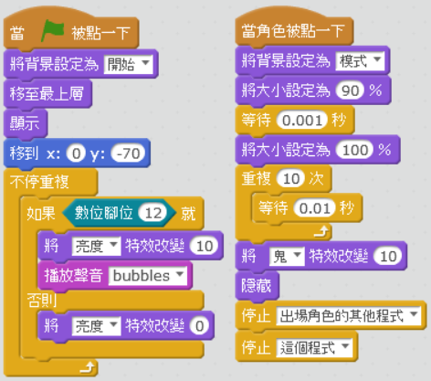
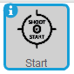
05
軟體結構
15

Slide 18
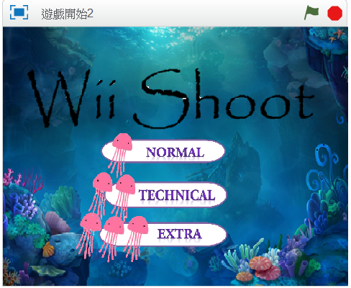
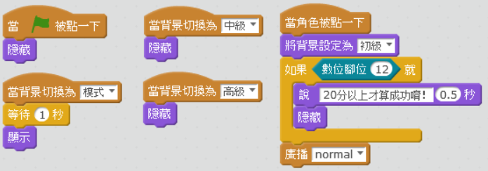
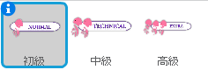
05
軟體結構
16

Slide 19
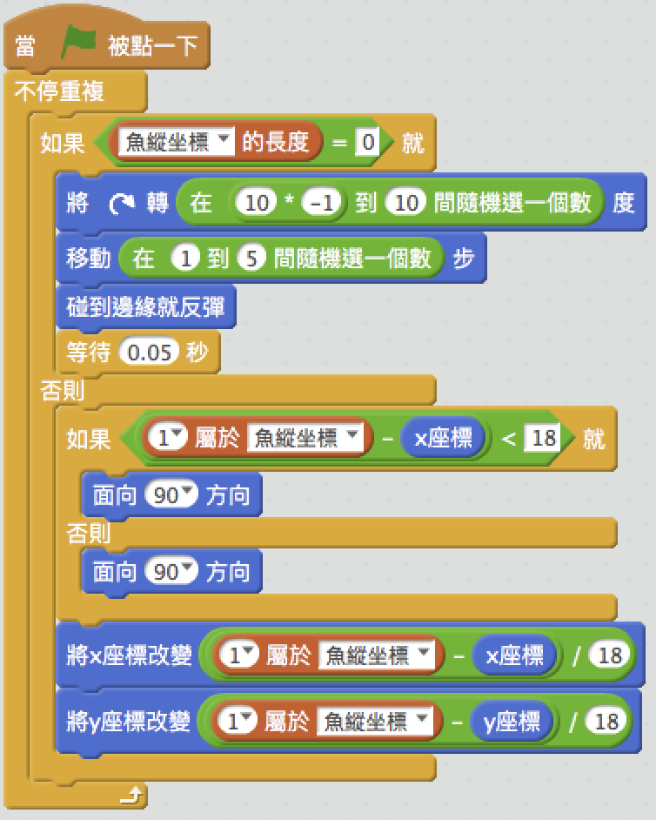
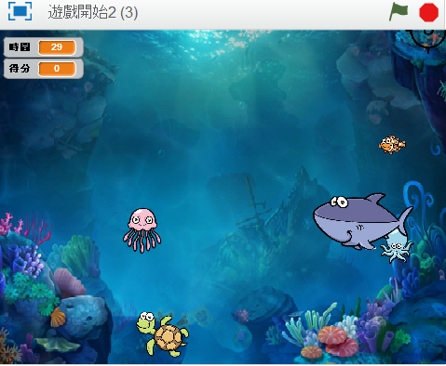
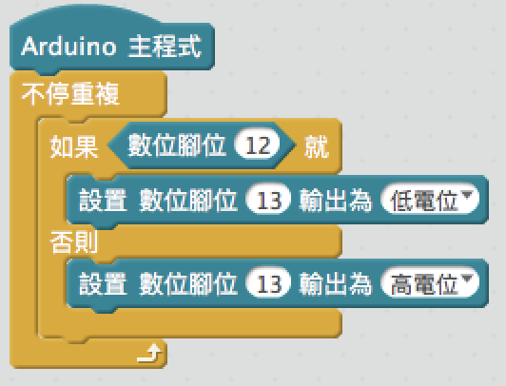
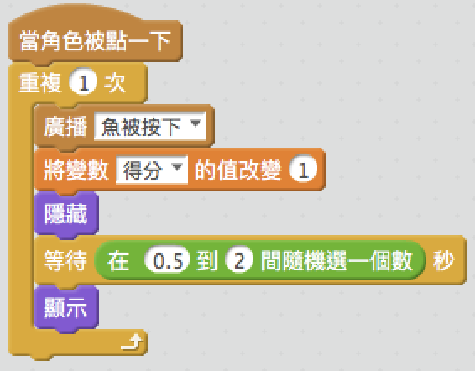

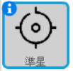
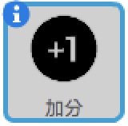
05
軟體結構
17

Slide 20
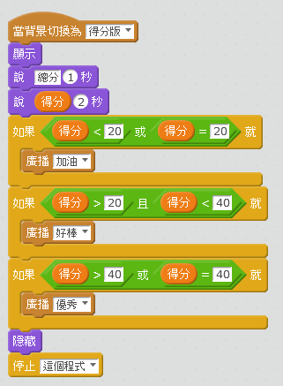
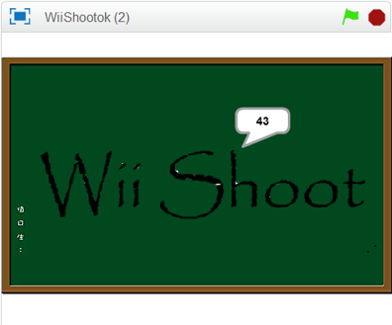
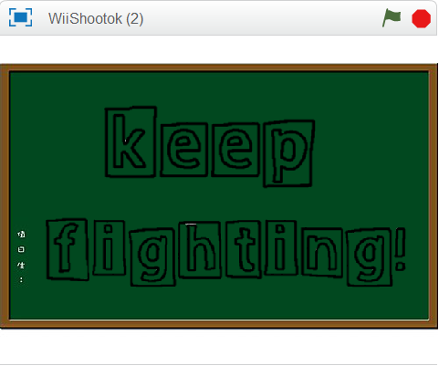
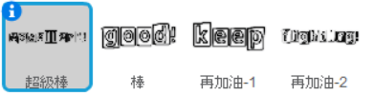
05
軟體結構
18

Slide 21
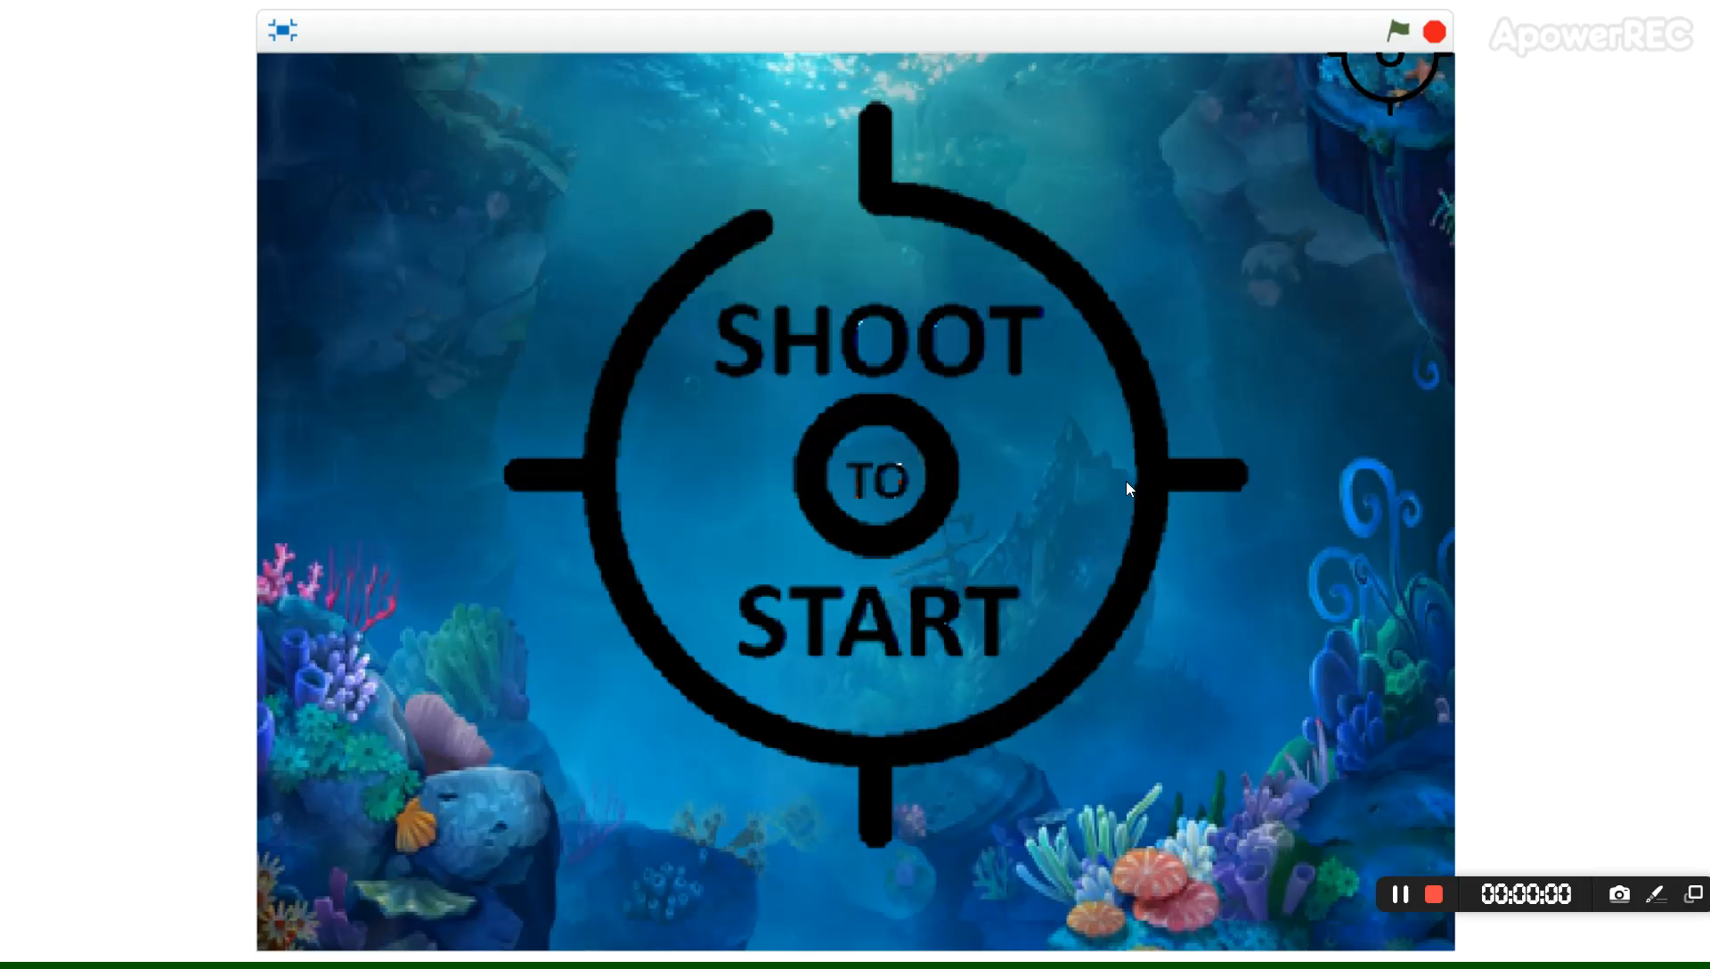
05
範例影片
19

Slide 22

06
教案特色
20

Slide 23


06
自我定位
合作
21

Slide 24


06
邏輯思考
專注力
22

Slide 25


06
思考
問題解決
23

Slide 26




06
教案特色
思考
24

Slide 27
07
未來展望與結論
25

Slide 28





07
CONNECTION
26

Slide 29


07
未來展望與結語
製作討論區
教案豐富化
27

Slide 30
感謝聆聽
Thank you

Slide 31
Q&A

